Slide 1
Prynhawn Da / Good afternoon / xia wu hao
Differentiation
分层教学

Slide 2
Wouldn’t teaching be easy if … 如果..教学会更简单
All students所有学生 :
arrived with same skills
有相同技能而来到这里
arrived with same area for development
培养领域相同而来到这里learnt at the same speed
以相同速度学习
same interest for us to connect with
有相同的兴趣让我们去接触
had the same experience for us to build upon
有相同的经验让我们去培养

Slide 3
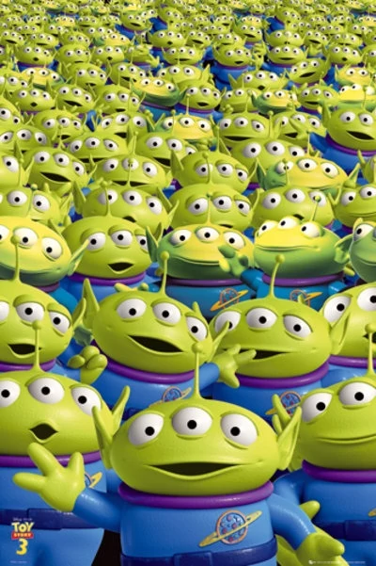
Discuss 讨论
How are your students different ?您的学生如何不同？
Does your teaching differ for these different students or is everyone taught the same ?
你的教学对于不同的学生来说是不同的，还是每个人都是一样的？
(Discuss in groups of 4 在4人小组讨论)
(10 minutes) – ShowMe Boards（10 分钟）—展示白板

Slide 4
At the end of todays session you will be able to: 今天教学结束时你将能够：
Understand the term Differentiation
理解术语分层教学
Know how to differentiate in the classroom
认识如何在课堂上分层
Evaluate different – Differentiation strategies.
评估不同的分层教学策略

Slide 5
At the end of todays session you will be able to: 今天教学结束时你将能够：
Understand the term Differentiation
理解术语分层教学
Know how to differentiate in the classroom
知道如何在课堂上分层
Evaluate different – Differentiation strategies.评估不同的分层教学策略

Slide 6
Why ? 为什么？
Avoid Understand & Know as learning objectives ?
要避免将“理解”和“认识”作为学习目标？

Slide 7
At the end of todays session you will be able to: 今天教学结束时你将能够：
Define the term differentiation
定义术语分层教学
List three methods of differentiation used in classrooms
列出课堂上使用的三种分层教学方法
Create a task which supports differentiation
创建一项支持分层教学的任务

Slide 8
Differentiation by questioning 通过提问来进行分层教学

Slide 9
Notes:
安德森与克罗斯渥尔—布鲁姆的分类学（修改版）
创新—学生能够创造一个新产品或想法吗？--整合、创建、创新、设计、发展、规划、撰写
评估—学生能够为一个立场或决定作出合理解释吗？--评估、论证、辩论、判断、选择、支持、估值、评价
分析—学生能够分清不同部分吗？--评估、对比、比较、批评、分层、区分、辨别、检测、实验、提问、测验
应用—学生能够用新方式来使用信息吗？--选择、证明、戏剧化、雇佣、图解、解释、操作、计划、草图、解决、使用、撰写
理解—学生能够解释想法或概念吗？--分类、描述、讨论、解释、明确、定位、认识、报告、选择、翻译、简单解释
记忆—学生能够回忆或记忆信息吗？--定义、复制、列举、记忆、回忆、重复、声明

Slide 10
Differentiation 分层教学
Support 支持
Outcome 成果
Task 任务

Slide 11
What do you do with your most able and talented student ? 面对您最有才能的学生您会怎样做？
Activity 3 活动3
Discuss in your group 5minutes.
小组内讨论5分钟。

